Slide 1

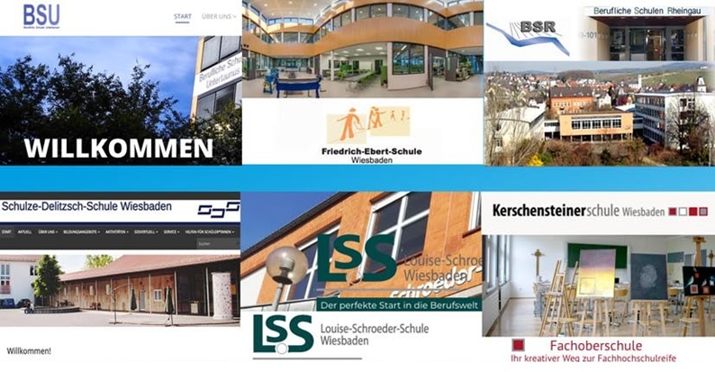

Slide 2

Wege zur allgemeinen Fachhochschulreife - Studierfähigkeit

Slide 3

Fachoberschule an den Beruflichen Schulen
Mittlerer Bildungsabschuss
Gymnasiale Oberstufe
Gymnasiale Oberstufe
Fachoberschule A
Theorie
Praxis
Allg. Hoch-schulreife
Allg. Fach-hochschul-reife
Berufs- ausbildung
Studium

Slide 4
Ihr Weg zur Fachhochschulreife
Die Fachoberschule FOS führt zur bundesweit anerkannten allgemeinen Fachhochschulreife FHR.
Allgemeine Fachhochschulreife FHR berechtigt zum:
Studium an Fachhochschulen
Studium in einem gestuften Studiengang an hessischen Universitäten (Bachelor)
Weitere Möglichkeiten
Betriebliche Ausbildung
Duales Studium

Slide 5
Unterrichtsverteilung
Klasse 11
zwei Unterrichtstage
drei Tage gelenktes (von der Schule betreutes) Praktikum.
Praktikum beginnt am 01.08. des Schuljahres und endet am Freitag der vorletzten Schulwoche vor den Sommerferien. Der Urlaubsanspruch während des Praktikums richtet sich nach den für den jeweiligen Betrieb gültigen Bestimmungen und ist in den Schulferien zu nehmen.
Klasse 12
Unterricht in Vollzeitform (zentralen Abschlussprüfung)

Slide 6
Praktikum – für die Klasse 11 – Form A
Industrie-, Handwerks- oder Dienstleistungsbetrieben als auch in öffentlichen Verwaltungen, in sozialen oder gemeinnützigen Einrichtungen.
Als geeignet gelten Praktikumsbetriebe mit Ausbildungsberechtigung.
Das Praktikum soll folgendes bieten:
Einblicke in unterschiedliche Bereiche und Hauptfunktionen,
Überblicke über fachrichtungs- oder schwerpunktspezifische Zusammenhänge,
Mitarbeit in jeweils typischen Arbeitsabläufen sowie das
Kennenlernen und Erproben vielfältiger Arbeitsmethoden

Slide 7
Klasse 11 FOS
Stunden | Zeit | Montag | Dienstag | Mittwoch | Donnerstag | Freitag
1. / 2. | 8:00 – 9:30 | Deutsch | Mathe
Pause
3. / 4. | 9:45 – 11:15 | Englisch | Politik
Pause
5. / 6. | 11:30 – 13:00 | Schwerpunkt | Praktikum Schwerpunkt | Praktikum | Praktikum | Praktikum
Pause
7. / 8. | 13:30 – 15:00 | Schwerpunkt | Schwerpunkt
Klasse 12 FOS
Stunden | Zeit | Montag | Dienstag | Mittwoch | Donnerstag | Freitag
1. / 2. | 8:00 – 9:30 | Schwerpunkt | Mathe | --- | Mathe | Politik
Pause
3. / 4. | 9:45 – 11:15 | Schwerpunkt | Deutsch | Schwerpunkt | Englisch | Chemie Biologie
Pause
5. / 6. | 11:30 – 13:00 | Schwerpunkt | Schwerpunkt | Englisch | Sport | Deutsch
Pause
7. / 8. | 13:30 – 15:00 | --- | Wahlpflicht | Religion | Ethik | ---

Slide 8
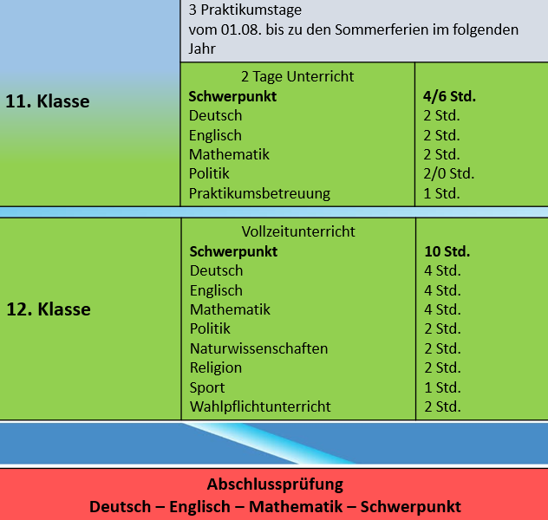
Stundentafel

Slide 9
Zulassungsverfahren
Der Antrag zur Aufnahme ist bis spätestens zum 31.März des Aufnahmejahres zu stellen.
Voraussetzungen für Aufnahme in die Organisationsform A
mittlere Abschluss (Realschulabschluss) mit entsprechenden Noten (D/M/E max. 1x ausreichend)
Versetzungszeugnis in die Einführungsphase der gymnasialen Oberstufe oder
Jahrespraktikum welches am 01. August beginnt und dem gewählten Schwerpunkt entspricht.
Sind alle Voraussetzungen erfüllt, erfolgt eine vorläufige Aufnahme.

Slide 10
Mögliche Schwerpunkte an den sechs Schulen
BSR, BSU, FES, SDS, LSS, KSS
Bautechnik - KSS
Elektrotechnik – BSR, FES
Ernährung und Hauswirtschaft – LSS (B)
Gestaltung - KSS
Gesundheit - LSS
Informationstechnik – BSU, FES (A)
Maschinenbau – BSU, FES (B)
Medienproduktionstechnik (beantragt) - KSS
Wirtschaft und Verwaltung – BSR, BSU,SDS
Wirtschaft und Verwaltung bilingual - SDS
Wirtschaftsinformatik - BSU

Slide 11
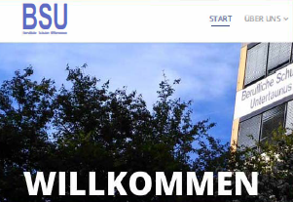
Die Schulen im Schulamtsbezirk
Wo wird welcher Schwerpunkt angeboten?
- Maschinenbau
- Elektrotechnik
- Informationstechnik
- Wirtschaft und Verwaltung
- Wirtschaftsinformatik
Berufliche Schulen Untertaunus
Pestalozzistraße 5
65232 Taunusstein
Herr Daab
06128 / 9266-0
Daab@bsutaunus.de

Slide 12
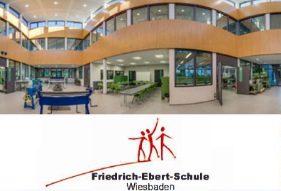
Die Schulen im Schulamtsbezirk
Wo wird welcher Schwerpunkt angeboten?
- Maschinenbau (Form B)
mit abgeschlossener Berufsausbildung
- Elektrotechnik
- Informationstechnik (Form A)
Friedrich-Ebert-Schule
Balthasar-Neumann-Straße 1
65189 Wiesbaden
Herr Scholz
0611 / 315219
tscholz@fes-wiesbaden.de

Slide 13
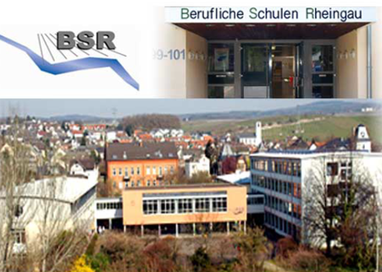
Die Schulen im Schulamtsbezirk
Wo wird welcher Schwerpunkt angeboten?
- Wirtschaft und Verwaltung
- Agrarwirtschaft (Form B)
mit abgeschlossener Berufsausbildung
Berufliche Schule Rheingau
Winkeler Straße 99 -101
65366 Geisenheim
Herr Kleudgen
06722 / 497780
w.kleudgen@bsr-geisenheim.de

Slide 14
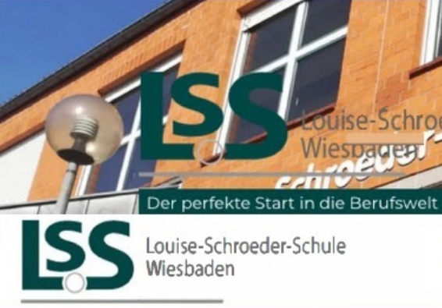
Die Schulen im Schulamtsbezirk
Wo wird welcher Schwerpunkt angeboten?
- Gesundheit
- Ernährung und Hauswirtschaft (Form B)
mit abgeschlossener Berufsausbildung
Louise-Schroeder-Schule
Brunhildenstraße 55
65189 Wiesbaden
Frau Baumhauer
0611 / 315207
christina.baumhauer@wiesbaden.de

Slide 15
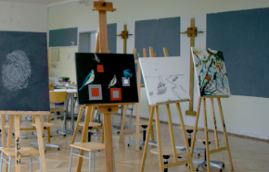
Die Schulen im Schulamtsbezirk
Wo wird welcher Schwerpunkt angeboten?
- Bautechnik
- Medienproduktionstechnik (beantragt)
- Gestaltung
mit fachspezifischem Eignungstest,
Mi, 22. April 2026!
Tag der offenen Tür: Mi, 19. November 2026
Kerschensteinerschule
Welfenstraße 10
65189 Wiesbaden
Frau Hört
0611 / 315176
jutta.hoert@schule.hessen.de

Slide 16
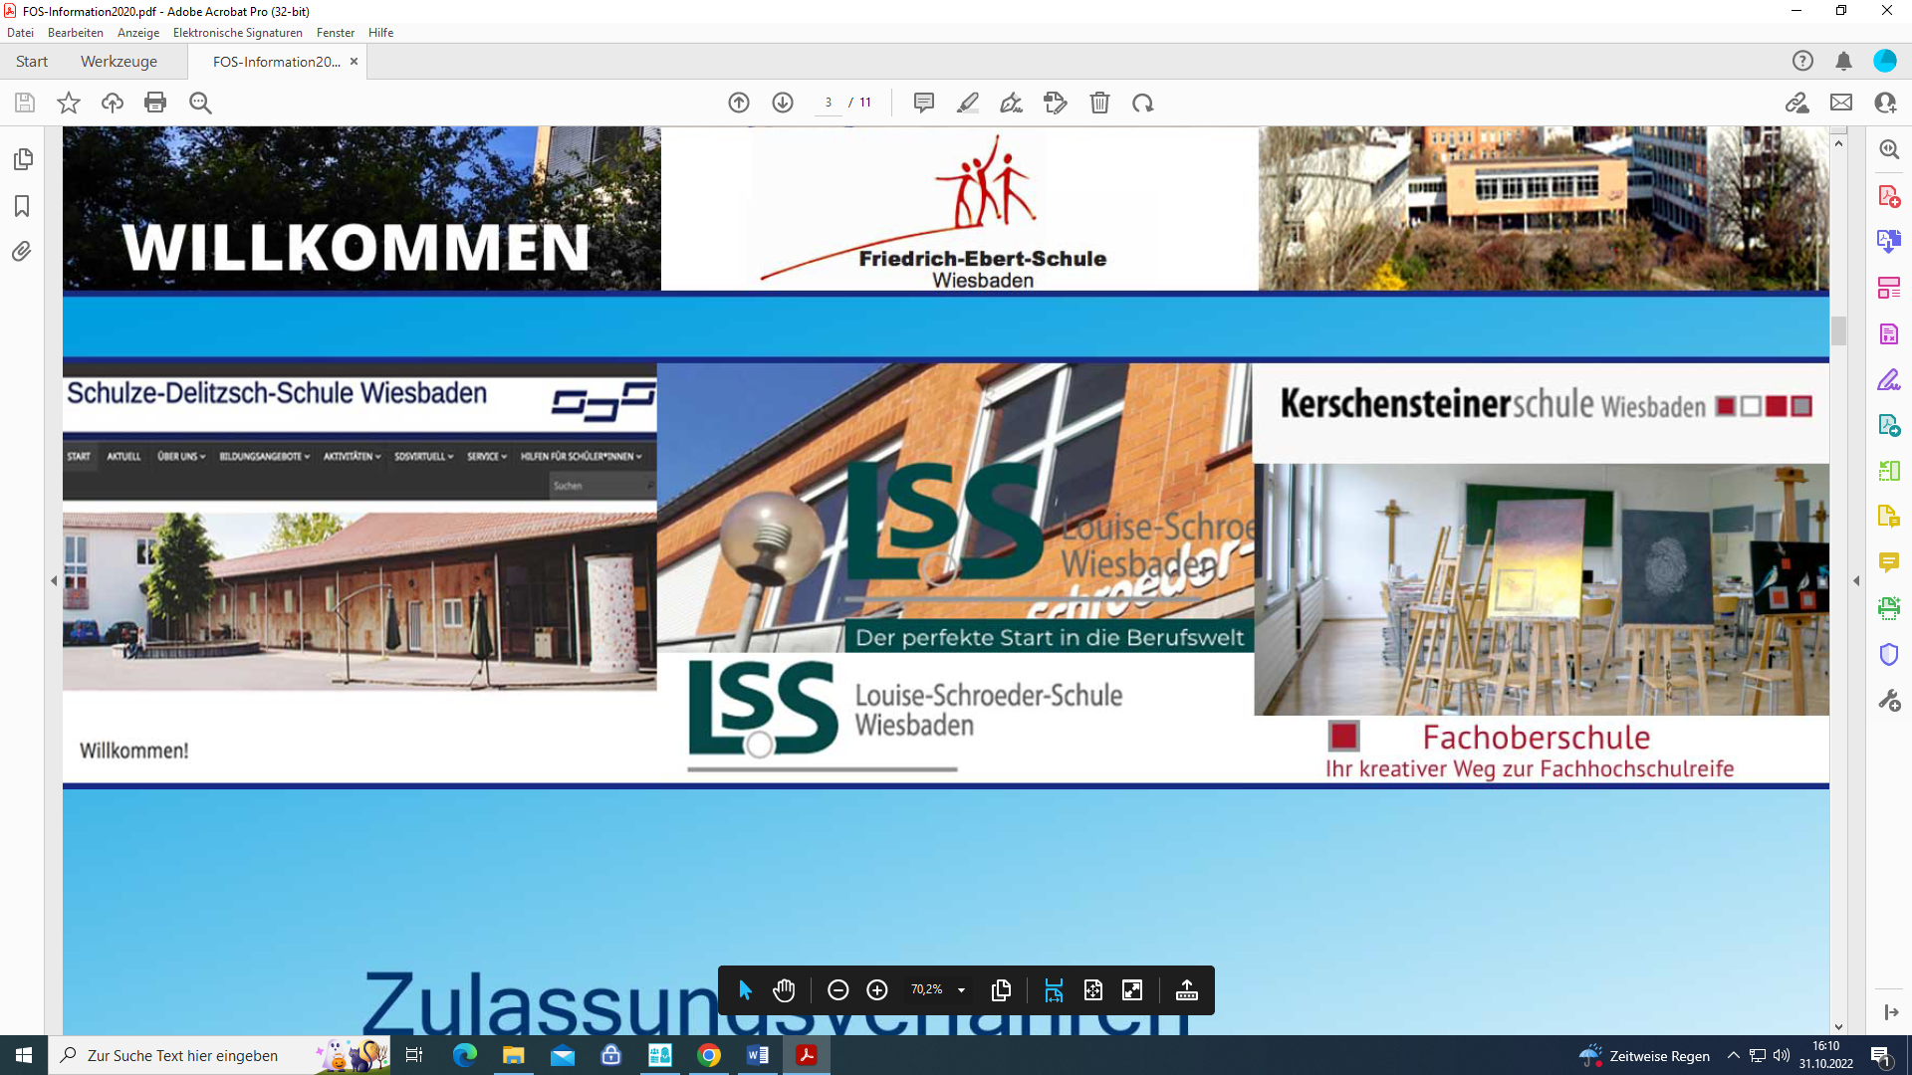
Die Schulen im Schulamtsbezirk
Wo wird welcher Schwerpunkt angeboten?
- Wirtschaft und Verwaltung
- Wirtschaft und Verwaltung bilingual
Infoabend: Donnerstag, 05. Februar 2026
Schulze – Delitzsch – Schule
Welfenstraße 13
65189 Wiesbaden
Frau Jung
0611 / 315018
jung@sds-wiesbaden.de

Slide 17
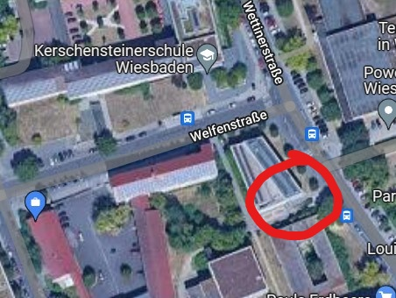
Info-Abend
05.02.26
17:30 Uhr
Neubau Schulze-Delitzsch-Schule
Eingang Wettiner Straße

Slide 18
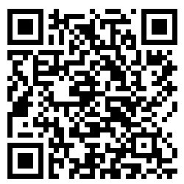
Vielen Dank!
Haben Sie noch Fragen?
QR-Code zur Präsentation

